Slide 1
Mic cu cei mici şi mare cu cei mari!
- Despre toleranţă şi intoleranţă -
Prof. Rafailă Camelia
Colegiul Naţional “Dimitrie Cantemir” Oneşti

Slide 2
Scop:
Dezvoltarea abilităţilor de interrelaţionare în contexte variate, în vederea dezvoltării personale
Competenţe specifice:
să explice importanţa responsabilităţii individuale şi sociale, în diferite contexte
să analizeze influenţa stereotipurilor şi a prejudecăţilor asupra comunicării interpersonale
să manifeste iniţiativă ȋn combaterea comportamentelor neadecvate
Competenţe derivate:
La sfârşitul activităţii, elevii vor fi capabili:
O1- să definească termenul de “toleranţă”;
O2- să identifice cauzele care determină un comportament intolerant;
O3- să exemplifice situaţii de toleranţă/intoleranţă în angrenajul relaţiilor interpersonale, în familie, clasă, societate;
O4- să identifice consecinţele posibile ale intoleranţei;

Slide 3
Strategii de realizare:
a) Forme de organizare: frontal, individual, pe grupe
b) Metode şi procedee: brainstormingul, studiul de caz, problematizarea, jocul de rol conversaţia, dezbaterea
c) Resurse materiale: fişe de lucru / calculator/telefon (menti.com, instrumente classroom), flipchart / tablă, chestionar feed-back
d) Evaluare: observaţia sistematică a elevilor

Slide 4
A1 – Moment organizatoric
Se consemnează absenţele, se verifică existenţa resurselor materiale, se fac scurte aprecieri despre situaţia clasei (note, frecvenţă, ȋndeplinirea sarcinilor).
A2 – Spargerea gheţii – colegii de bancă vor realiza un desen (o casă) ţinȃnd creionul simultan.
A3 – Trecerea la tema propusă / Evocarea
A fost greu să desenaţi ȋmpreună? Rezultatul este cel dorit? Ce dificultăţi aţi ȋntȃmpinat?
=> a fost nevoie de comunicare, de negocierea propunerilor, de ȋnţelegere, acceptare etc.
https://adrianaternar.wordpress.com/category/cum-inveti-copilul-sa-tina-corect-creionul/

Slide 5
A4 – Realizarea sensului
Ce este toleranţa? Se completează răspunsurile utilizȃnd DEX.
toleranţa
permisiune
ȋngăduinţă
trecere cu vederea
indulgenţă
abatere de la normă +/-

Slide 6
Toleranța este un termen care definește respectul libertății altuia, al modului său de gândire și de comportare, precum și al opiniilor sale de orice natură.
Ce respectăm? Ce nu tolerăm?
respectăm
ceea ce ne deosebeşte de ceilalţi:
etnia
nu tolerăm
minciuna
hoţia
lipsa de respect
abuzul
violenţa
rasa
religia
orientarea sexuală
orientarea politică
starea de sănătate
vȃrsta

Slide 7
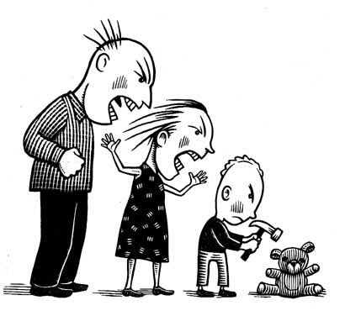
Care sunt cauzele/ factorii care duc la manifestarea intoleranţei, discriminării?
Ex. → lipsa de educaţie
→ prejudecăţile
→ exemplele din familie, din grupul de
prieteni etc.
https://dgaspctr.ro/violenta-si-abuzul-in-familie-si-societatea/
https://ecaterinacernomorcenco.wordpress.com/2017/12/15/ce-este-discriminarea/

Slide 8
A5 - Reflecţia
Prezentarea unor cazuri de intoleranţă din experienţa şcolară/ extraşcolară şi a consecinţelor acestora.
Ex. → se rȃde de un coleg rrom, de un coleg care a luat notă mică sau care este bolnav, este lovit un coleg care are altă părere despre un subiect dat/ nu participă la ora de religie/ are altă religie, o persoană intră ȋn faţa unui bătrȃn la rȃnd, un copil este lovit/exclus de un adult etc.
Consecinţe: stress, depresie, refuzul de a mai veni la şcoală, izolare, scăderea ȋncrederii/respectului de sine, scăderea performanţei etc.

Slide 9
A6 – Chestionar de feed-back
Cum te-ai simţit pe parcursul activităţii?
Consideri că subiectul discuţiilor a fost intesant?
Ce aspecte au rămas nediscutate?
Ţi-a plăcut să lucrezi ȋn echipă?
Vei fi mai activ ȋn combaterea comportamentelor neadecvate?
Ce recomandări ai pentru activităţile următoare?
https://www.kidcheck.com/blog/kidcheck-customer-feedbackwhy-matters/

